Slide 1


Slide 2

旷地 雷声大作 掀起纤弱 大雨如注 娇嫩
雨滴 闷（mēn）热
qiáng wēi pāng tuó
蔷 薇 滂 沱大雨

Slide 3
掀起 旷地 几滴 托利亚
蔷薇 弱小 附近 娇嫩纤弱
闷热 萨沙 低垂 芳香扑鼻
雷声大作 大雨如注 滂沱大雨

Slide 4
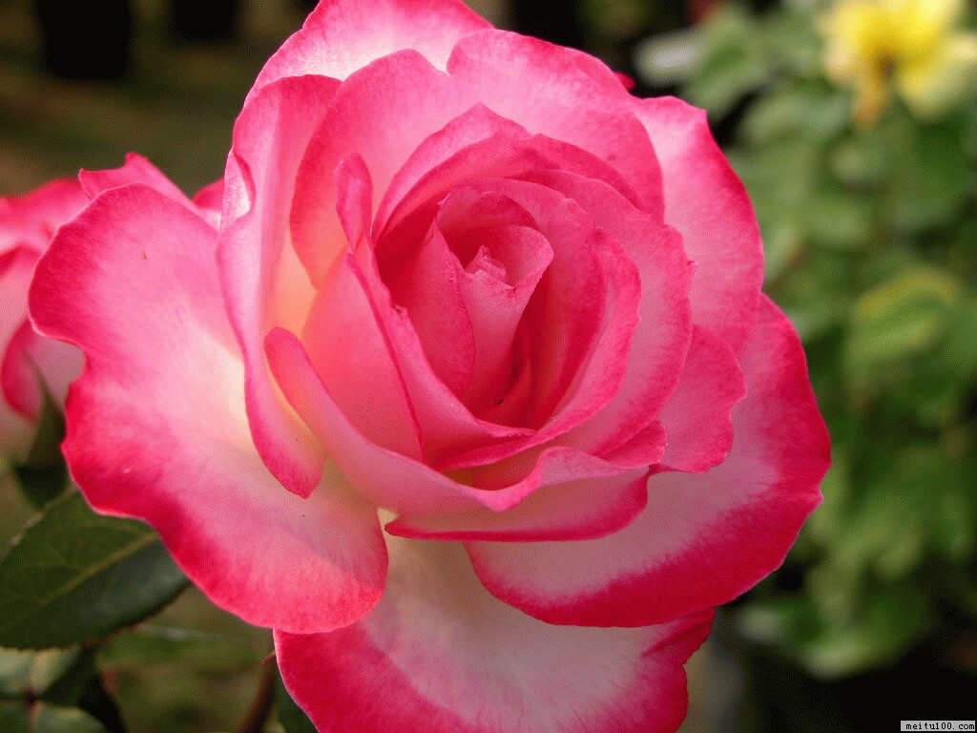
蔷薇花
林中旷地附近长着一丛丛野蔷薇，一朵花刚刚开放，粉红粉红的，芳香扑鼻。

Slide 5
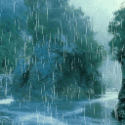



滂沱大雨已经冲掉了几片花瓣，花儿低垂着头，因为它娇嫩纤弱，毫无抵抗能力。
难过、无助、弱小、可怜……

Slide 6
蔷薇花
林中旷地附近长着一丛丛野蔷薇，一朵花刚刚开放，粉红粉红的，芳香扑鼻。

Slide 7
滂沱大雨已经冲掉了几片花瓣，花儿低垂着头，因为它娇嫩纤弱，毫无抵抗能力。

Slide 8
蔷薇在无情的风雨中是那么的弱小。如果你在它的身边，你会怎么做？

Slide 9
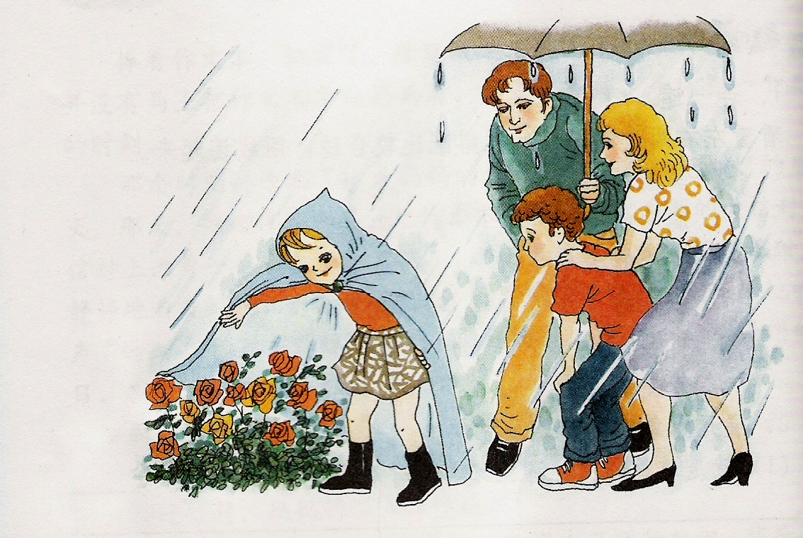
萨沙朝着蔷薇丛走去。他掀起雨衣，盖在粉红的蔷薇花上。
勇敢 善良
富有爱心……

Slide 10
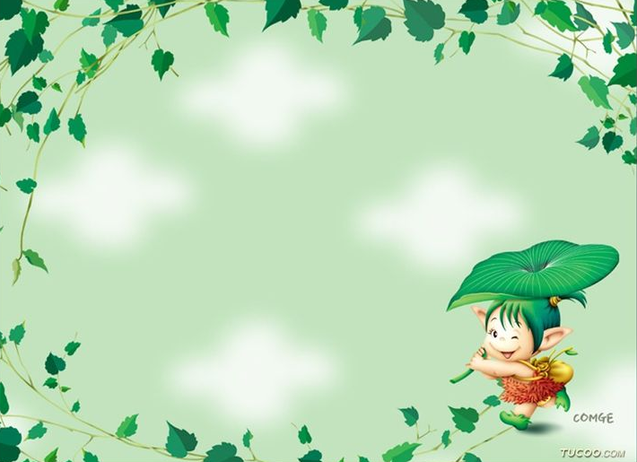
萨沙 问道：“ 妈妈，爸爸把雨衣给您，您又把雨衣给了我。 你们干吗这样做呢？”
“ 每个人都要保护比自己弱小的人。”妈妈 回答说。
“这么说我就是最弱小的了？”萨沙反问道。
“要是你谁也保护不了，那你不就是最弱小的了吗？”妈妈笑着回答说。
“现在我该不是最弱小的了吧，妈妈？”萨沙问道。

Slide 11
你能读懂对话
萨沙 ：“ 妈妈，爸爸把雨衣给您，您又把雨衣给了我。 你们干吗这样做呢？”
（ 不解地 问）
妈妈 ：“ 每个人都要保护比自己弱小的人。”
（亲切地说 ）
萨沙 ：“这么说我就是最弱小的了？”
（不服气地说 ）
妈妈 ：“要是你谁也保护不了，那你不就是最弱小的了吗？”
（ 微笑着说）
“现在我该不是最弱小的了吧，妈妈？”萨沙 问道。
（自豪地 ）

Slide 12
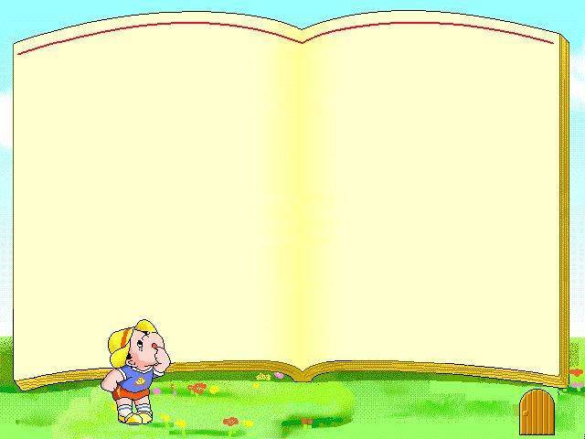
“每个人都要保护比自己弱小的人.”妈妈回答说。
妈妈在告诉萨沙，无论何时何地，每一个 人都应该保护比自己年龄小，比自己力气小的，或者比自己身体弱的人。

Slide 13

我听出来了，你们都能保护比自己更弱小的生命，你们都是一个有爱心的、勇敢的孩子。现在，让我们挺起胸，一起自豪地说：
“我不是最弱小的！”

